Slide 1




מבוא לשיעור 8: עיצוב מותנה
לעיתים פעולת איתור מידע בטבלה מרובת נתונים דומה לחיפוש מחט בערימת שחת. ריבוי מידע בטבלה עלול להקשות
עלינו להגיע לעיקר, למידע הרלוונטי לנו. בשיעור הקודם למדנו למיין ולסנן נתונים בטבלה.
בשיעור זה נכיר כלי נוסף שיקל עלינו לאתר ולזהות מידע בטבלה - עיצוב מותנה.
עיצוב מותנה מאפשר לנו להדגיש באופן אוטומטי נתונים שמעניינים אותנו.
בתוך ים של מידע שחור ולבן יופיע פתאום מספר כחול או מספר אדום.
כחול אומר לנו: "בחרו בי, כדאי לכם".
אדום אומר לנו: "המשיכו לחפש, אני לא מתאים".
הבלטת הנתונים באמצעות הפונקציה הזו תאפשר לנו לקבל החלטות בצורה יעילה ונוחה יותר.
התקדמו בלמידה בעזרת החצים במקלדת או באמצעות גלילה

Slide 2
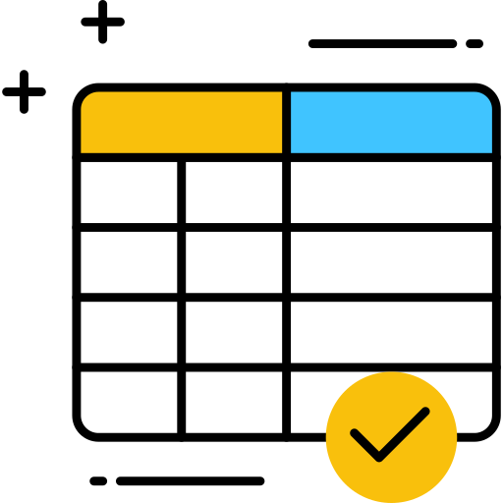
מבוא לשיעור
בשיעור זה:
נמשיך לתרגל באמצעות טבלת נתונים של טלפונים ניידים. הפעם נדרש לצבוע מידע באופן אוטומטי, על פי קריטריונים מסוימים שיעזרו לנו לקבל את ההחלטות המתאימות ביותר עבור משימת התרגול.
בסיום השיעור נדע:
להדגיש נתונים לפי הגודל שלהם (הקטן ביותר, הגדול ביותר), לפי טקסט (מכשירים שיוצרו בסין, מכשירי אייפון וכו')
להחיל הדגשת נתונים מסוג רמזור.
לסנן נתונים לפי הצבע שלהם.
התקדמו בלמידה בעזרת החצים במקלדת או באמצעות גלילה

Slide 3




למידה
לצפייה מיטבית מומלץ לשנות את איכות הסרטון ל-HD.
סגרו את הלשונית וחזרו למרחב הלמידה

